Slide 1
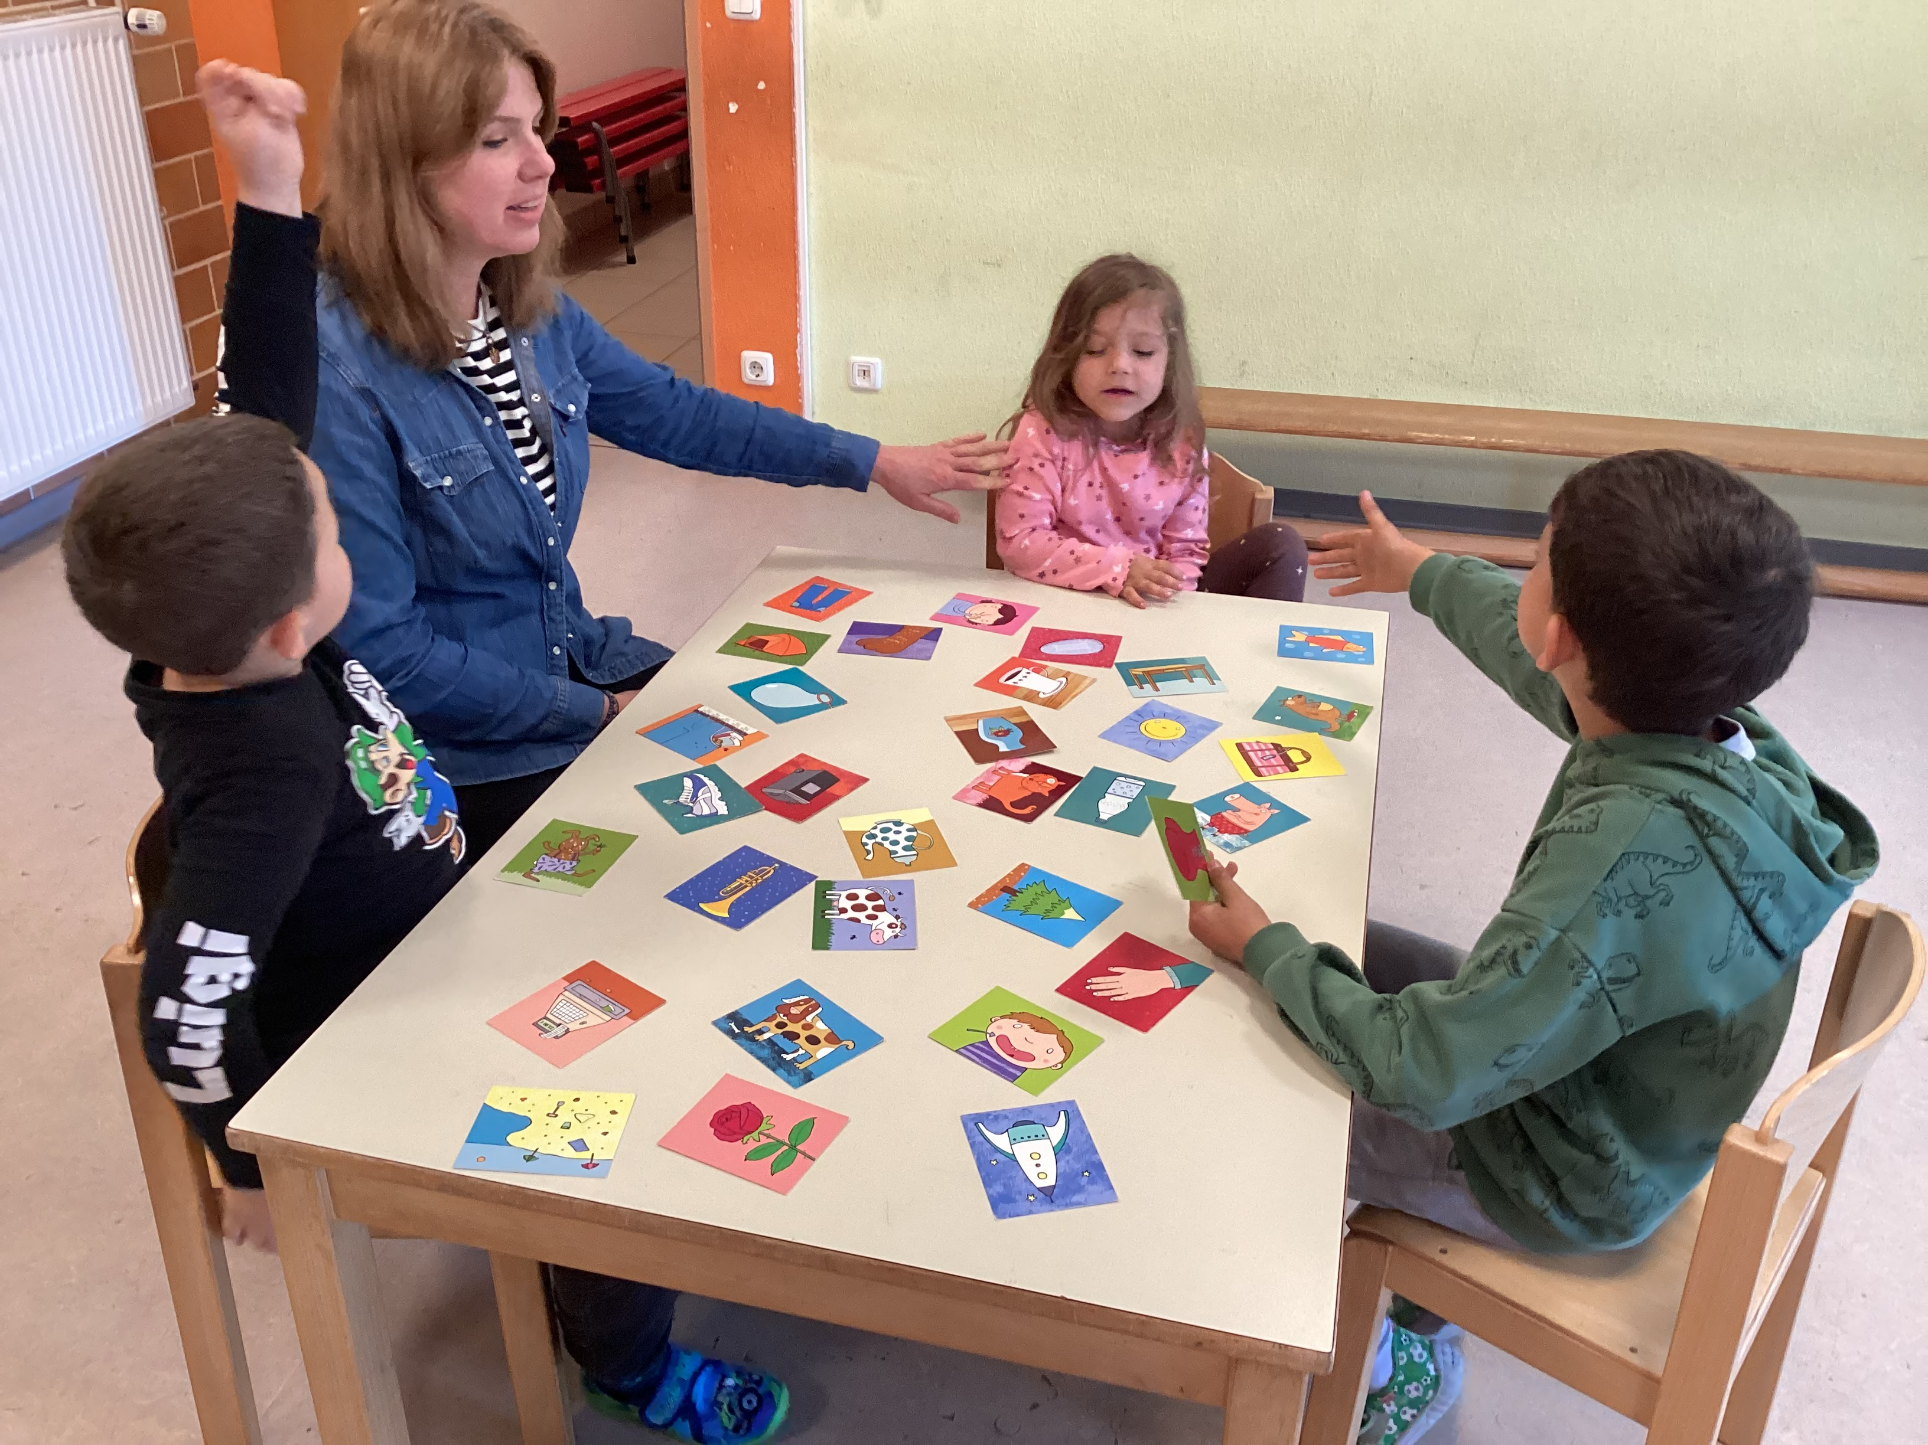
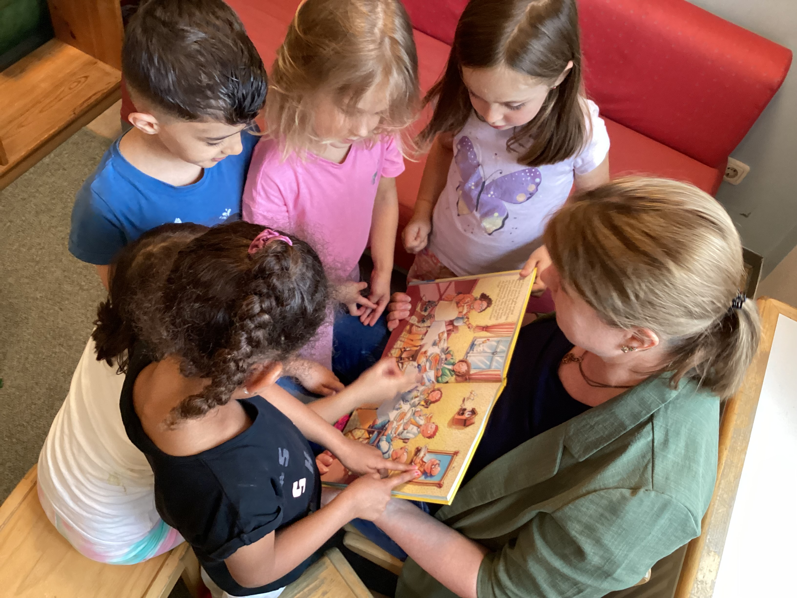
D240 – Riesen und Elfen
Wochenrückblick KW 25
Reimt sich das? In diesem Kartenset dreht sich alles um Reimwörter. Diese fördern Sprachverständnis, Sprachproduktion, den aktiven und passiven Wortschatz sowie die Aussprache. Auch bei dieser Übung entstanden lustige Wortgebilde die angeregt diskutiert wurden. Passende Reime wurden begeistert bejubelt.
Ganz nebenbei wurde auch die visuelle und auditive Wahrnehmung trainiert.
Das Buch „Hier stimmt was nicht“ hat mehrere Geschichten. Das Interesse der Kinder ist nach wie vor groß und jede/jeder konnte sich einbringen. Die Kinder suchten engagiert und fanden jedes
Detail. Durch korrektives Feedback und die sprachliche Begleitung der Fachkraft wurden aus den Wörtern oder Gesten Sätze und kleine Geschichten. Die Sprechfreude und Sprachproduktion wurden in hohem Maße unterstützt.

